Slide 1
卷積神經網路
Convolution Neural Network

Slide 2
Google

Slide 3
Why this
大家都知道 Google 很好用 但是真的把 Google 用好的人很少

Slide 4
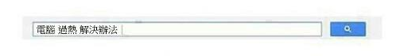
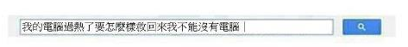
舉個例子
正確搜尋法
錯誤搜尋法

Slide 5
問題何在?
這個功能叫"關鍵字"搜尋
應盡量避免掉情緒型字彙，還有無意義的描述詞
過多的敘述會讓搜尋結果收斂過頭以至於找不到適合的匹配

Slide 6
搜尋的正確觀念&步驟

Slide 7
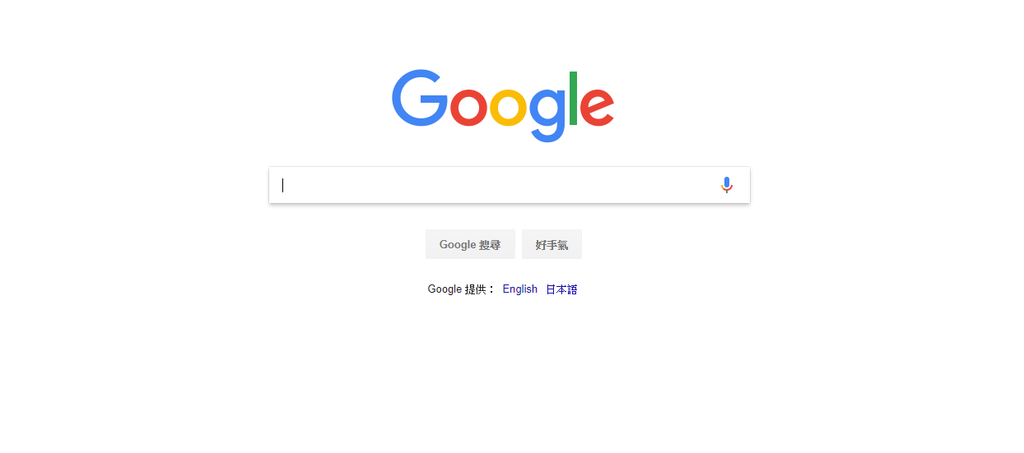
步驟一

Slide 8
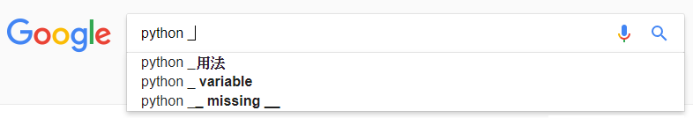
步驟二
解析問題
假設今天遇到的問題是: _ 在python裡面究竟代表什麼，要怎麼用
首先要把句子中拆到只剩名詞-> _ , python
輸入目前提取的字匯，讓關鍵字推薦幫你

Slide 9
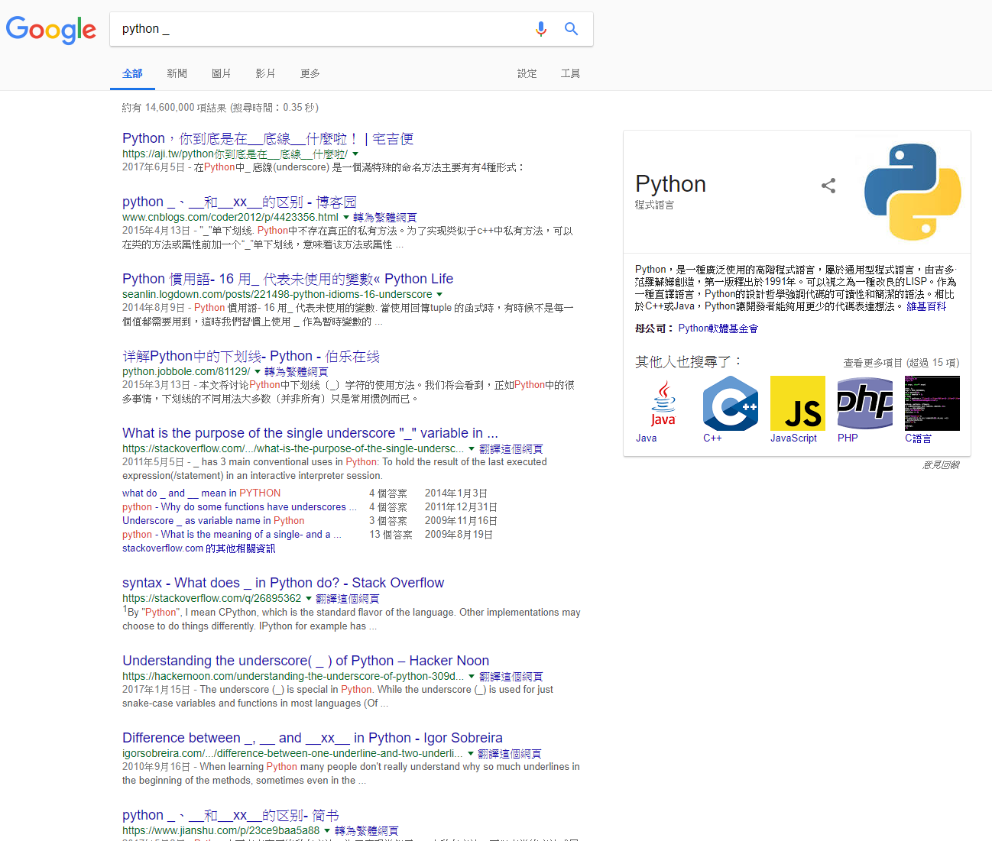
搜尋結果

Slide 10
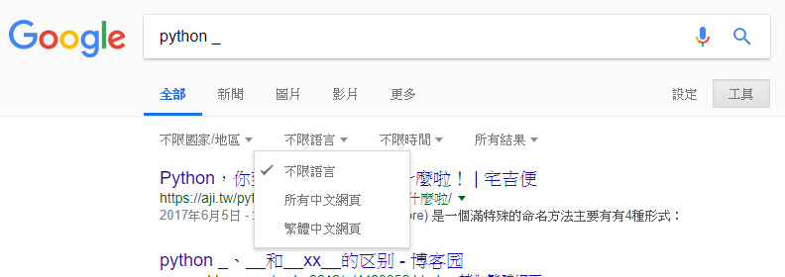
如果只想要中文的結果
這個超好用，真心不騙

Slide 11
如果沒有你想要的答案
狀況一 : 搜尋結果還沒有你要的答案 ->增加關鍵字，以動詞為主 ex:使用 安裝 移除
狀況二 : 有答案但是不適用於你的作業系統版本 ->從問題的標題在抓一些關鍵字 順便再你的環境條件
狀況三 : 程式執行崩潰，發生問題回報 ->可以把回報敘述的重點複製貼上(ex:發生問題、問題編號、etc.)

Slide 12
沒有範例
一時想不到有什麼可以用的例子

Slide 13
進階篇: Google hacking
在搜尋列額外加入某些特定條件搜尋
通常是你知道這裡面可能有你要的資料，但是搜尋結果太多要一頁一頁看

Slide 14
我常用的有這幾個
名稱 用法 用途 link ->python link:www.abc.def.ghi 找有誰引用這個網站連結 related ->python related:www.abc.def.ghi 找跟這頁面很像的網頁 site ->python site:www.abc.def.ghi 在特定網站內尋找該關鍵字 python site:tw 在特定網域內找該關鍵字 intext ->intext:python 針對網頁內容尋找而不是標題 intitle ->intitle:python 針對網頁標題尋找 filetype ->python filetype:pdf 找特定格式的資料(找文獻超好用 前面加’-’ ->python -filetype:pdf 要這個以外的結果
其他還有很多，可以自己去Google

Slide 15
搜尋時應該要有的觀念
1.你的問題不會很特別，一定有很多人也碰過 所以搜尋時的關鍵字應該以簡單為優先，剩下的靠關鍵字推薦幫你
2.盡量先找英文的，因為很多設定跟敘述都是用英文描述 ex:錯誤報告

Slide 16
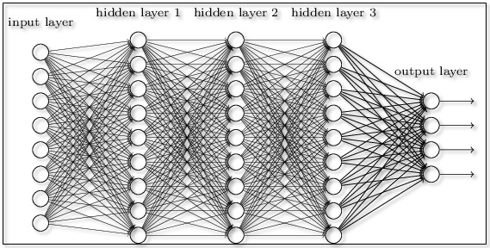
回顧一下DNN

Slide 17
有必要這麼多節點嗎？
DNN的全連接結構會帶來「參數數量膨脹」的問題 ex:解析度1080*960的圖，光輸入就有1M多個節點，參數數量就有10^6*L1*L2...個(L為該層節點數)
彈性決定誰連誰不連的結構又會不利於做Back propagation
雖然可以針對輸入特性做前處理(壓縮、切片......etc)
但能不能從其他的層面解決問題，比方說換模型？

Slide 18
觀察圖片分類問題的特性與本質(以MNIST為例)
用DNN解MNIST適合嗎？夠不夠直覺？
相似的圖像是不是會滿足某些特性？
局部模式(邊緣，幾何特性)
抽象概念(圖像主題，風格)

Slide 19
Convolution Neural Network
簡稱CNN
原理很好理解，但實際操作起來有點難度
對於多媒體的資料處理，幾乎是首選
跟DNN比起來，收斂速度快很多，訓練參數也少
不會因為圖片變形就增加訓練難度(圖片的表達能力提高了)

Slide 20
結構
主要由3種層相互堆疊
卷積層
池化
全連接

Slide 21
卷積層(Convolutional Layer)
包含過濾器(Filter, Kernel, Feature Detector)跟特徵圖(Feature Map)
圖片進來都必須先給過濾器掃一輪作卷積以生成特徵圖
過濾器的內容通常是透過學習過程調整的
越深層的過濾器，其代表的意涵會越抽象

Slide 22

Convolution

Slide 23


Slide 24
CNN的深度
基本上CNN每層kernal都有代表的具體意義，一般來說越深會越抽象，ex:
顏色特徵
邊緣特徵
紋理特徵
幾何特徵 …..
到深層可能就是主題、風格、等抽象概念

Slide 25
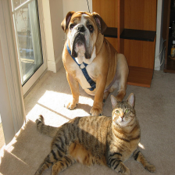
Class Activation Mapping(CAM)

Slide 26
Convolution的參數
Kernal數量, 大小
Stride大小

Slide 27
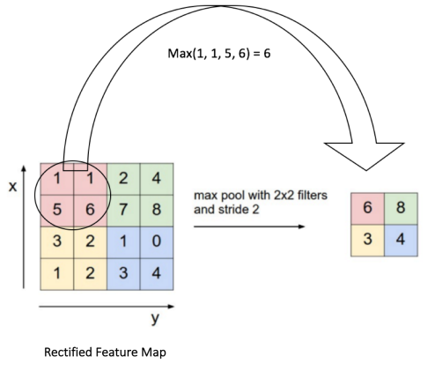
池化層(Pooling Layer)
別名Spatial Pooling, Subsampling, Downsampling
概念是將特徵圖的精華取出來，對圖壓縮又不失去太多資訊
常用手法有Max, Average, Sum

Slide 28
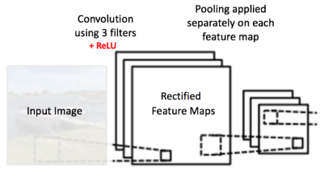
運作的畫面

Slide 29
Pooling好處
矩陣變小，資訊量幾乎不變
增強圖像抗干擾能力(變形、扭曲)
偵測不受該物體的絕對位置影響

Slide 30
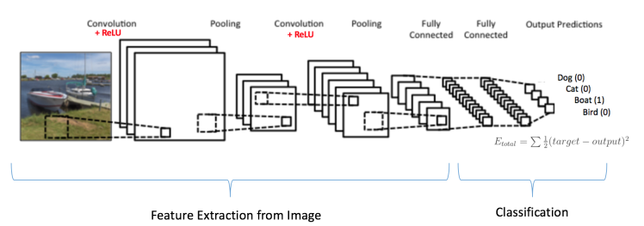
全連接Fully-Connected Layer
將前面收集到的特徵做分類處理

Slide 31
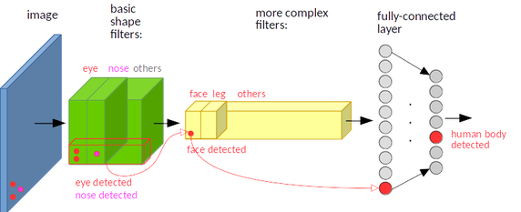
Why it works

Slide 32
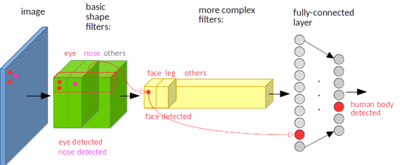
圖片輕度變型的狀況

Slide 33
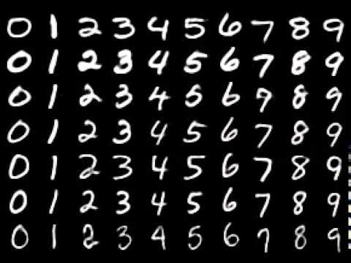
還是MNIST
Input: 手寫數字黑白(灰階)圖片
output: 數字類別
28
28 pixel
2 (字元)
或
[0 0 1 0 0 0 0 0 0 0] (One-hot vector)

Slide 34
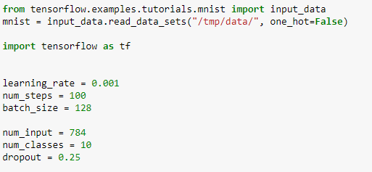
設定參數

Slide 35
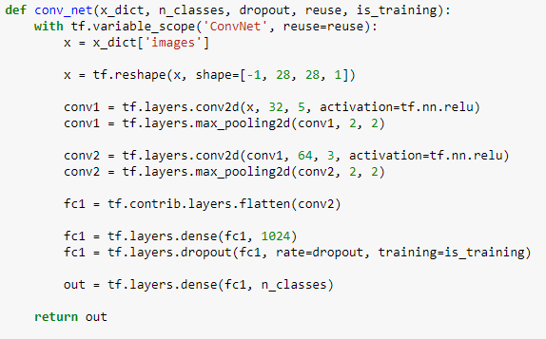
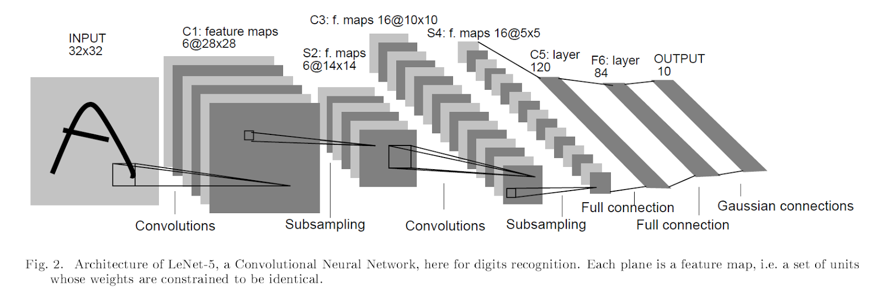
網路結構

Slide 36
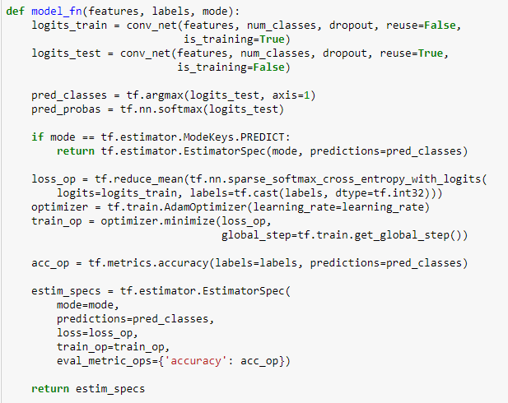
定義細節
資料分割 評估方法 etc.

Slide 37
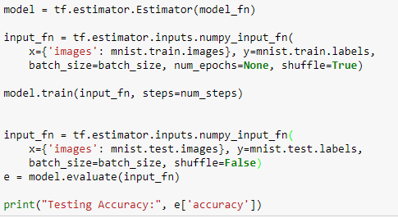
初始化模型並執行

Slide 38
Shortcomings
特徵偵測數量、特徵核大小、網路深度的平衡難以抓取
收斂速度很吃w跟b的初始值
容易停在局部最小

Slide 39
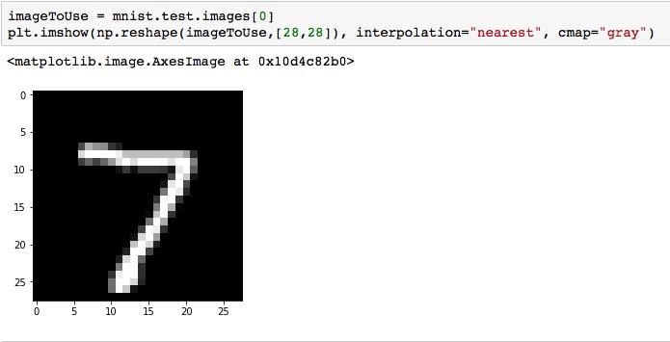
Practice---feature map

Slide 40
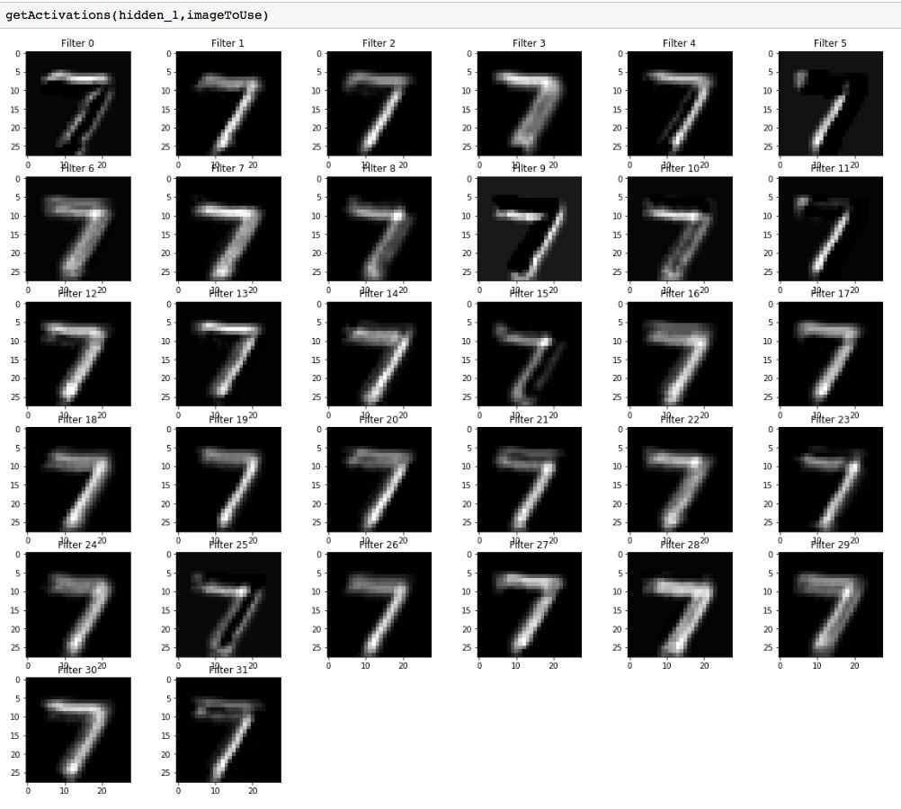

Slide 41
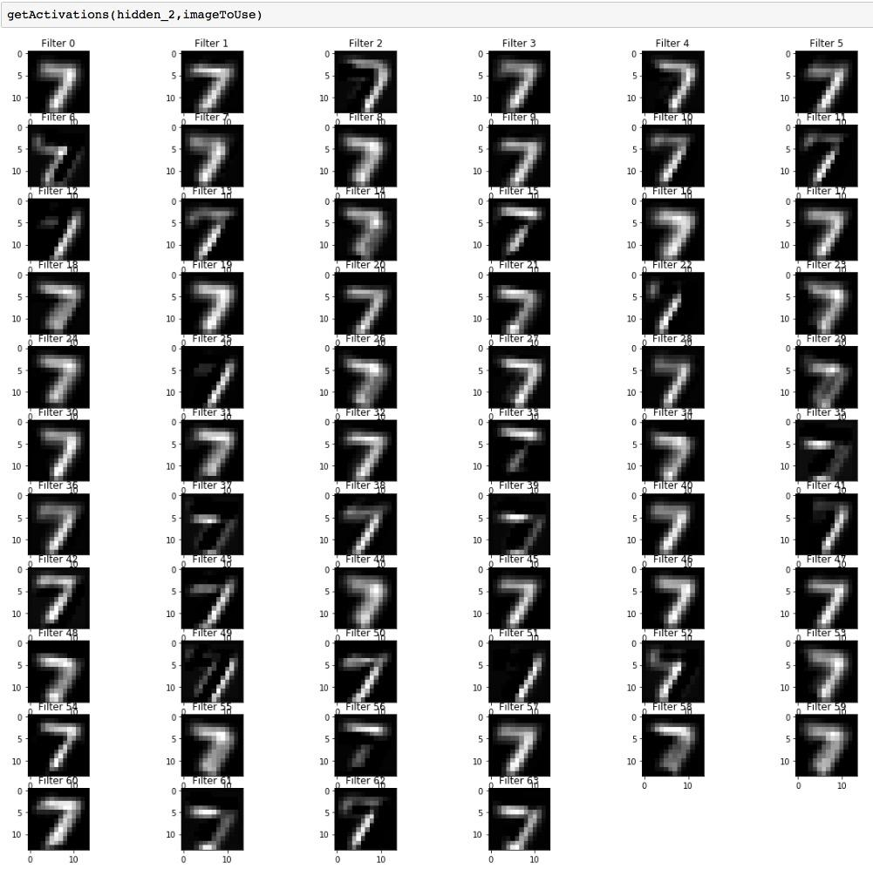

Slide 42
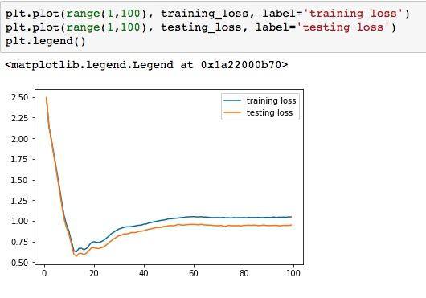
underfitting or overfitting?

Slide 43
